Slide 1
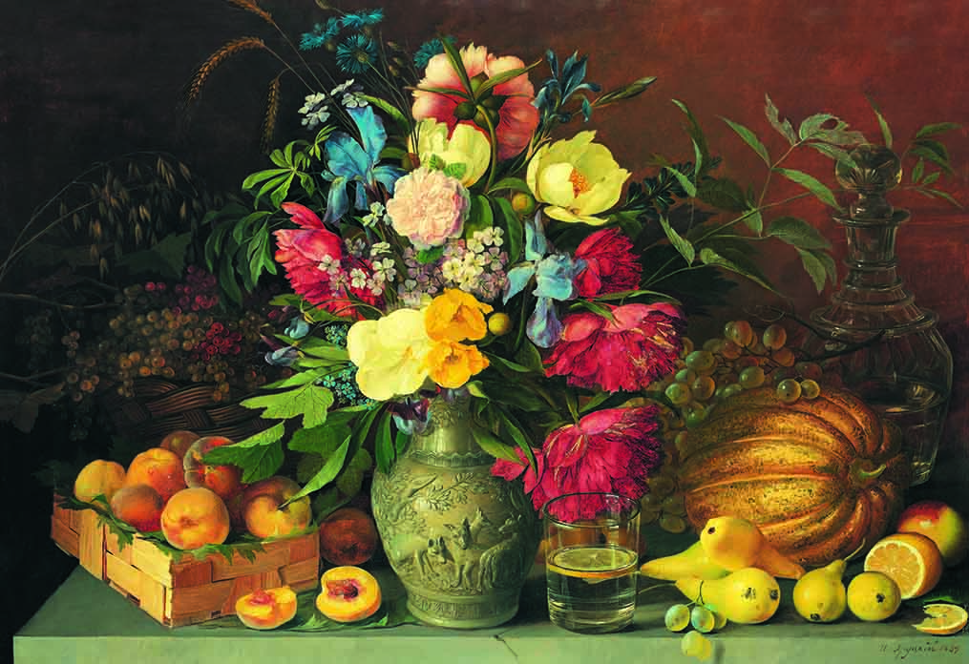
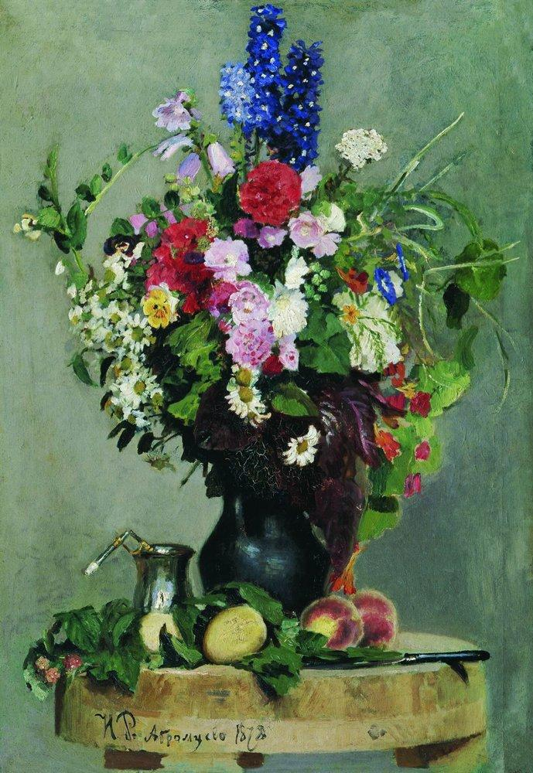
Вид живописи?

Slide 2
Передний план

Slide 3
Задний план

Slide 4
Композиционный центр

Slide 5
Натюрморт

